Slide 1

Sol, água e vida
Precursores da existência humana.

Slide 2
01
A água...
Parte 1.

Slide 3
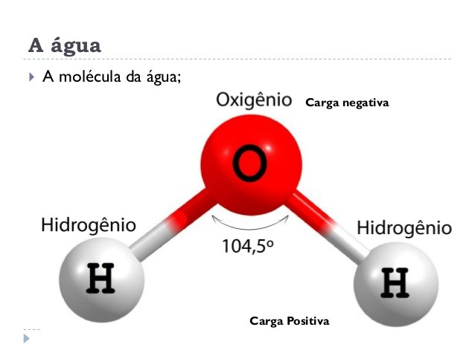
H2O
2 átomos de Hidrogênio + 1 átomo de Oxigênio;
Estes se ligam através de uma ligação covalente (H-O-H);
Polo positivo da molécula => Hidrogênio;
Polo negativo da molécula => Oxigênio;
Molécula de água entre átomos de H = ângulo de 104,45;
Permite que a água dissolva uma grande quantidade de soluto.

Slide 4
H2O
Elemento essencial para a sobrevivência de animais e vegetais;
No geral, seres vivos apresentam 70 a 95% de água em sua composição;
O Planeta Terra possui cerca de 70% de sua superfície coberta por água, embora predominantemente salgada;
Apenas por volta de 3% da água terráquea é considerada doce, onde 1% disto é a quantidade disponível para utilização.
2%
1%
97%

Slide 5
A importância da água...
Não só para consumo próprio e higiene;
Agricultura;
Indústrias;
Bom funcionamento do organismo;
Transporte de nutrientes, oxigênio e sais minerais para as células através do plasma sanguíneo;
Processos fisiológicos;
Regulação da temperatura corporal.

Slide 6
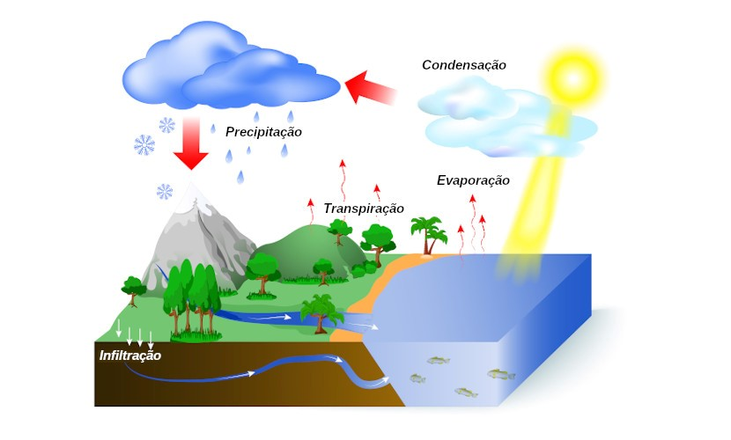
A importância da água...
Ciclo hidrográfico;
Vapor produzido pela transpiração de vegetais e animais;
Condensação do vapor (gotas d’água, flocos de neve ou cristais de gelo);
De modo sintetizado, água = tudo.

Slide 7
Parâmetros acerca da qualidade da água...
Fisicamente falando, temperatura, sabor, odor, cor e turbidez são aspectos a serem considerados;
Do ponto de vista Químico, a medição de pH, de alcalinidade, e do índice de cloretos, ferro e manganês são indispensáveis;
Enquanto que, Biologicamente, leva-se em conta a presença de coliformes e/ou algas.

Slide 8
02
O astro-rei...
Parte 2.

Slide 9
Ô, sol...
Composto por cerca de 74% de Hidrogênio e 24% de Hélio; o restante é composto pela mistura de oxigênio, carbono e ferro;
A energia produzida pelo sol provém do processo de fusão nuclear;
Seu núcleo atinge temperaturas por volta de 15.000.000K (Kelvin);
A gravidade na superfície solar é 27,4 vezes maior do que a massa da Terra.

Slide 10
Ô, sol...
Fonte de energia para a maioria das coisas vivas na Terra;
Distância entre planetas, manutenção da vida humana, fotossíntese...;
Água em estado líquido = agradeça ao sol;
Manutenção do equilíbrio térmico do planeta;
Luz solar => Calor (através da turbulência gerada pelas ondas do oceano);
Redistribuição e transferência de calor para a atmosfera.

Slide 11
Importância do astro...
Produção de vitaminas (principalmente D);
São recomendados 140 minutos semanais de exposição solar para produzirmos a quantidade ideal de vitamina D;
Suplementação alimentar em casos de exposição insuficiente;
Peixes gordurosos, fígado de boi e óleos de peixes são alimentos ricos em vitamina D;
Raquitismo (nas crianças), enfraquecimento nos ossos e facilidade de quebra dos mesmos (nos adultos);

Slide 12
A radiação solar...
Ondas eletromagnéticas;
Intensidade da radiação solar = 1366 kW/m2;
Energia proveniente de fusões nucleares que ocorrem no núcleo do sol;
He => H;
0,7% da massa dos átomos de H => Energia (durante o processo de fusão);
E = mc²
Com essa fórmula, estima-se que cada fusão nuclear é capaz de liberar até 6,8 MeV.

Slide 13
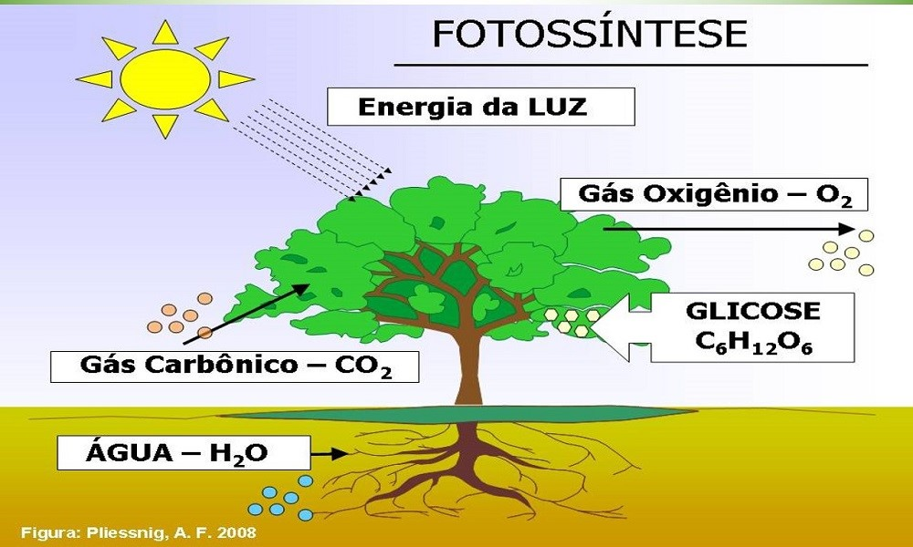
Resumo: Luz e Calor
Calor (NÃO-VISÍVEL) ≠ Luz (VISÍVEL);
Exemplo: Combustão;
O calor favorece a ação das enzimas presentes em vegetais e animais;
Já a energia luminosa mostra-se imprescindível para a fotossíntese.

Slide 14
03
Zona Habitável...
Parte 3 (final)

Slide 15
O que é?
Área do espaço onde há a possibilidade de desenvolvimento da vida;
No Sistema Solar, o planeta Terra é uma zona habitável;
CHONPS;
Até então, nosso planeta é o único que apresenta condições para tal;

Slide 16
Gratos pela paciência!
Alunos: Alicia Gomes, Anderson Santos, Felipe Coutinho, Júlia Valentim e Tawan Meireles
Turma: 2210, informática.

Slide 17
Referências Webgráficas...
https://www.google.com/amp/s/m.brasilescola.uol.com.br/amp/fisica/relacao-entre-energia-termica-calor.htm
https://www.google.com/amp/s/m.brasilescola.uol.com.br/amp/fisica/absorcao-emissao-calor.htm
https://novaescola.org.br/conteudo/2065/qual-a-importancia-do-calor-do-sol-para-os-seres-vivos
https://www.sobiologia.com.br/conteudos/bio_ecologia/ecologia3.php
https://mundoeducacao.uol.com.br/geografia/particularidades-dinamica-sol.htm
https://brasilescola.uol.com.br/fisica/sol.htm
https://segredosdomundo.r7.com/porque-o-sol-e-tao-importante-para-a-vida-na-terra/
https://minhasaude.proteste.org.br/como-repor-a-vitamina-d-durante-a-quarentena/
https://educacao.uol.com.br/disciplinas/biologia/agua-e-vida-por-que-a-agua-e-importante-para-os-seres-vivos.htm
https://www.tratamentodeagua.com.br/artigo/qualidade-da-agua/
https://www.scielosp.org/article/csp/2006.v22n9/1967-1978/
https://www.google.com/amp/s/m.brasilescola.uol.com.br/amp/geografia/a-qualidade-das-aguas-superficiais-os-principais-criterios-avaliacao.htm
https://www.saaec.com.br/agua/qualidade-da-agua/
https://www.google.com/amp/s/www.infoescola.com/astronomia/zona-habitavel/amp/
https://pt.m.wikipedia.org/wiki/Zona_habit%C3%A1vel
https://www.google.com/amp/s/www.uol.com.br/tilt/noticias/redacao/2019/11/05/o-que-define-se-um-planeta-e-habitavel-ou-nao-cientistas-ainda-nao-sabem.amp.htm
https://mundoeducacao.uol.com.br/biologia/agua-1.htm
https://www.educamaisbrasil.com.br/enem/biologia/a-importancia-da-agua

